Slide 1
mardi, le vingt-trois avril

Slide 2
Travail de cloche
Que faites-vous quand vous devez enlever de la graisse d’une poêle?

Slide 3
mardi, le vingt-trois avril

Slide 4
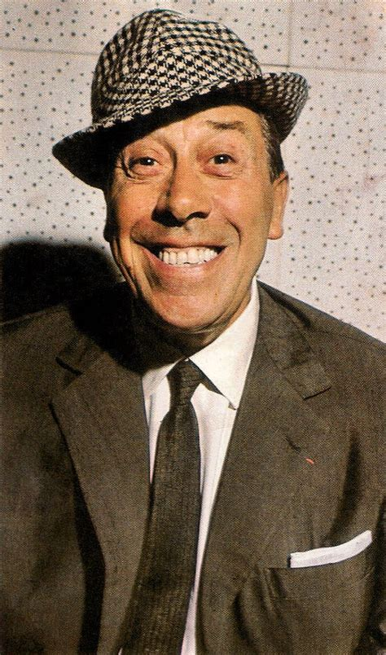
Fernand Joseph Désiré Contandin, known as Fernandel, was a French comic actor who was very popular during the period 1940 – 1960 and whose oeuvre was used as a crucial plot point in the novel L’Étranger by Albert Camus.

Slide 5


Slide 6
Les Nouvelles Vêtements de M. Nettoitou

Slide 7
le vocabulaire p. 380
Écrivez une phrase qui utilise un mot de cinq des boites de page 380.
Faites un charade pour permettre les autres de savoir votre phrase.

Slide 8
Écrivez une pièce de théâtre où un personnage est M. Nettoitou. Les deux autres peuvent être n’importe qui.

Slide 9


Slide 10
Devoirs

Slide 11
Billet de sortie
Si on licenciait M. Nettoitou, que serait un bon nouveau poste pour lui?

